Slide 1
ПАМЯТКА ПО УСТАНОВКЕ МОБИЛЬНОГО ПРИЛОЖЕНИЯ С ФУНКЦИЕЙ
«РОДИТЕЛЬСКИЙ КОНТРОЛЬ»

Slide 2
МОБИЛЬНОЕ ПРИЛОЖЕНИЕ С ФУНКЦИЕЙ «РОДИТЕЛЬСКИЙ КОНТРОЛЬ»
Для безопасного использования ребенком мобильного устройства необходимо использовать мобильное приложение с функцией «Родительский контроль». С помощью данного приложения ребенок будет открывать только подходящие по возрасту сайты и приложения.
Дети видят только безопасные сайты
Дети могут свободно исследовать онлайн-мир без опасения открыть сайт с неприемлемым содержанием
Площадки с азартными играми, порнографические сайты и другие нежелательные ресурсы автоматически блокируются
Выбор режима мониторинга и получение отчетов о посещаемых детьми сайтов
Приложение выполняет:
Контроль интернет-сайтов.
Контроль приложений и времени.
Игровой формат и простые настройки.
Определение местоположения.
Сообщение ребенку.

Slide 3
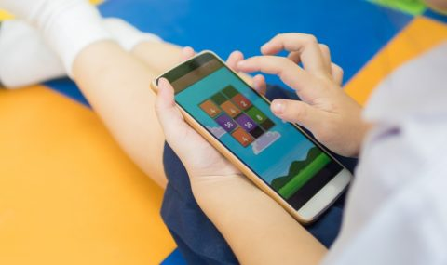
Вы знаете, какие приложения открывают дети и сколько времени тратят на игры
Помогайте детям выбрать «хорошие» приложения и грамотно распределять время между учебой и играми.
Неприемлемые приложения автоматически блокируются в соответствии с возрастными категориями Google Play, App Store или Microsoft Store.
Устанавливайте максимальную продолжительность «игрового» времени вечером и по выходным, а в учебные и ночные часы разрешайте запуск только необходимых приложений.

Slide 4
Дети получают подсказки в игровой форме
Дети получают понятные тактичные подсказки, объясняющие в игровой форме, что происходит и почему.
Ребенок может в любой момент проверить, сколько времени осталось на игры и какую активность родители видят на его устройстве.
Дети всегда могут запросить у вас разрешение на доступ к приложению или сайту прямо из окна блокировки на устройстве.

Slide 5
Вы спокойны, потому что дети всегда в поле зрения
Вы всегда знаете, где находится ваш ребенок.
Вы можете отслеживать местоположение ребенка в онлайн-режиме со своего мобильного устройства или компьютера.
Ваше важное сообщение дети никогда не пропустят, потому что оно будет автоматически выведено на экран «детского» планшета или смартфона.

Slide 6
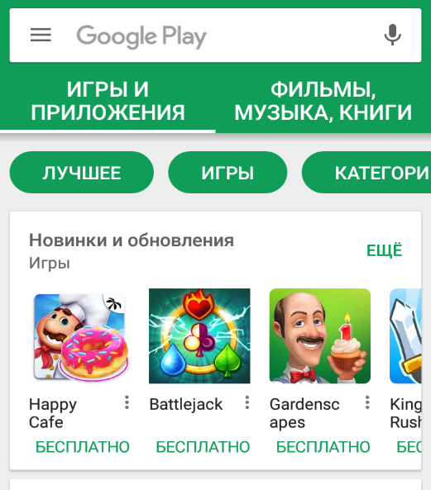
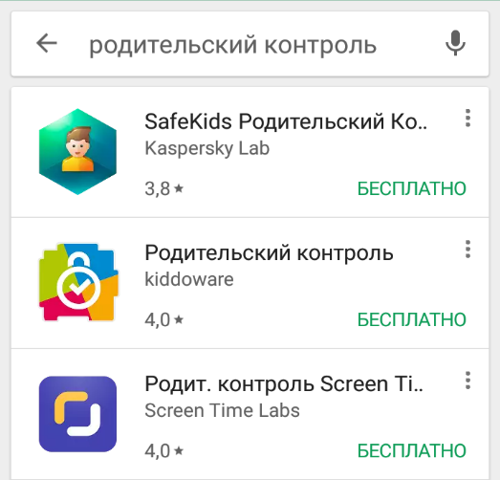
ИНСТРУКЦИЯ ПО УСТАНОВКЕ МОБИЛЬНОГО ПРИЛОЖЕНИЯ
«РОДИТЕЛЬСКИЙ КОНТРОЛЬ» ДЛЯ ОПЕРАЦИОННОЙ СИСТЕМЫ ANDROID
Открываем магазин приложений Play Market (Google Play)
2. В строке поиска вводим «Родительский контроль»

Slide 7
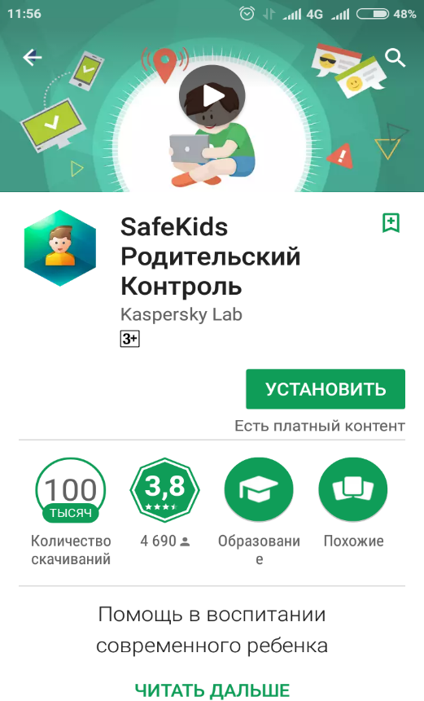
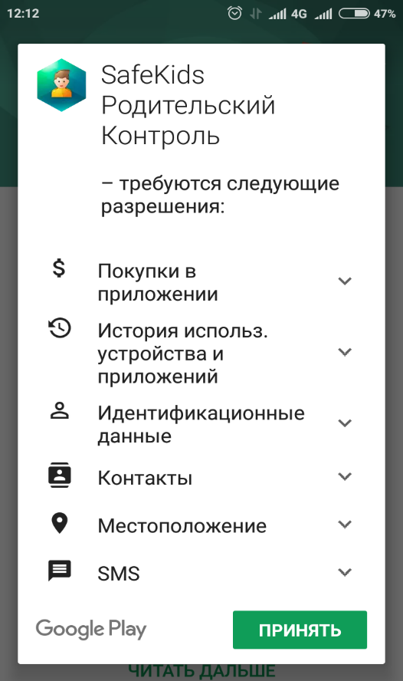
3. Изучаем рейтинг, отзывы и выбираем приложение
4. Устанавливаем приложение, следуя инструкциям на экране мобильного устройства

